Slide 1
Territorio e Società (LE225) Corso di Studio LE07 – Lettere antiche e moderne, arti, comunicazione
a.a. 2021-2022

Slide 2
Petrolio
Necessità di infrastrutture per estrarlo, raffinarlo e distribuirlo (controllo)
Riserve certe, ovvero quantità stimata di disponibilità futura (dipende…)
Stima dipende dall’uso nel mondo (rapporto riserve/produzione), modificabile da nuove scoperte (giacimenti) e nuove metodologie (fracking)
Anni ‘50 teoria del picco di produzione del petrolio (Marion King Hubbert): «scoperta» dei limiti della disponibilità→ esigenza di una transizione energetica (prepararsi per tempo al passaggio a altre fonti di energia)

Slide 3
Petrolio
Maggior produttore mondiale Arabia Saudita
Dal 1960 OPEC (Organizzazione paesi esportatori di petrolio)
Il caso Mattei, di Francesco Rosi 1972
https://www.youtube.com/watch?v=sxJLeZce3bg
Medio oriente: ½ riserve mondiali
Graduatoria riserve mondiali | (in percentuale sul totale) | Assieme 65,5%
Arabia Saudita 21,3 | Iran 11,2 | Iraq 8,2
Emirati Arabi Uniti 7,9 | Venezuela 7,0 | Russia 6,4
Libia 3,3 | USA 2,4 | Cina 1,3

Slide 4
Petrolio
Disparità geografiche nella produzione e nel consumo
USA, Cina, Giappone e India primi quattro consumatori
Cina e India dal 2007 hanno aumentato consumo dell’88% e 50% (tutto il mondo, nello stesso periodo 16%)
Paesi consumatori e non produttori (India, Giappone…Italia)
Globalizzazione, stessi strumenti metodologie e richieste in tutto il mondo

Slide 5
Carbone
Deriva da depositi legnosi di alberi e piante parzialmente decomposte accumulatisi in ambienti paludosi 300/400 milioni di anni fa, e in seguito compattate dalla pressione (diverso dal carbone «fatto»)
Combustibile più abbondante e diffuso e con maggiori riserve (+anni)
Usato per riscaldare, → acqua → energia a vapore → rivoluzione Industriale (acciaio)
Cina maggior produttore e consumatore
Problemi di estrazione (da miniere/cave a mountaintop removal)
Problemi di inquinamento (anidride solforosa+ ossido azoto + elementi atmosfera= piogge acide)

Slide 6
Carbone
Deriva da depositi legnosi di alberi e piante parzialmente decomposte accumulatisi in ambienti paludosi 300/400 milioni di anni fa, e in seguito compattate dalla pressione (diverso dal carbone «fatto»)
Combustibile più abbondante e diffuso e con maggiori riserve (+anni)
Usato per riscaldare, → acqua → energia a vapore → rivoluzione Industriale (acciaio)
Cina maggior produttore e consumatore
Problemi di estrazione (da miniere/cave a mountaintop removal)
Problemi di inquinamento (anidride solforosa+ ossido azoto + elementi atmosfera= piogge acide)

Slide 7
Uranio / energia nucleare
Uranio elemento naturale radioattivo presente in alcuni minerali (non di origine fossile)
→ non rinnovabile (un secolo di riserva)
Prodotto per generare energia atomica
(bomba vs. acqua → turbine).
Tre problemi:
Necessità di conoscenze e competenze avanzate e per gestirla
Costi altissimi di costruzioni per le centrali
Ampia serie di infrastrutture di supporto per il controllo e gestione scorie

Slide 8
Uranio / energia nucleare
Vantaggi vs. svantaggi
Vantaggi:
quantità energia prodotto in rapporto al combustibile usato di molto superiore a altre forme di produzione
Minori danni sull’ambiente nell’estrazione
Svantaggi
Costi altissimi (impianto, produzione, smaltimento)
Rischio di incidente (Three Miles Island 1979, Chernobyl 1986, Fukushima 2011, …)
Italia: referendum 1986 e 2011 → fine programmi nucleari (ma Krsko e Francia e Svizzera…)

Slide 9
Distribuzione delle centrali nucleari nel mondo (1999)

Slide 10
Distribuzione delle centrali nucleari in Europa (2011)

Slide 11
2022
Nuove:
Finlandia
Slovacchia 2
Russia 4
UK 2
Francia 1
Progettazione
Polonia
Romania
Bulgaria
Incremento potenza
Slovenia
Svizzera
Spagna
Uscita
Germania
Belgio

Slide 12
Su Three Miles Island (28 marzo 1979)
The China Syndrome, uscito il 16 marzo 1979
No Nukes, concerto, NY, settembre 1979
https://en.wikipedia.org/wiki/No_Nukes:_The_Muse_Concerts_for_a_Non-Nuclear_Future
https://open.spotify.com/playlist/6lhSe7QK2ypXPs9lKH8lku?si=E379tsjETTSRO5kehZPzNA
https://en.wikipedia.org/wiki/The_China_Syndrome

Slide 13
Chernobyl, 26 aprile 1986
Serie tv https://www.youtube.com/watch?v=s9APLXM9Ei8

Slide 14
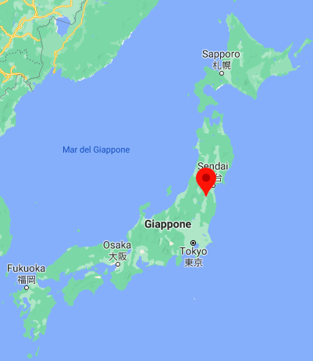
Fukushima Dai-Ichi 11 marzo 2011

Slide 16
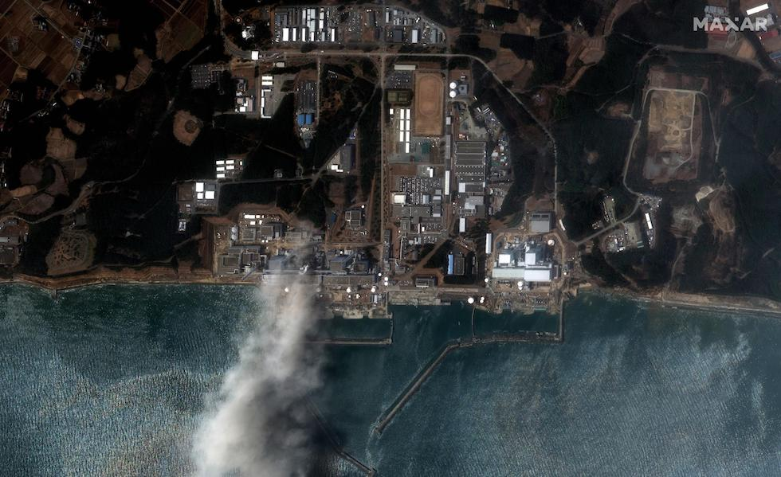
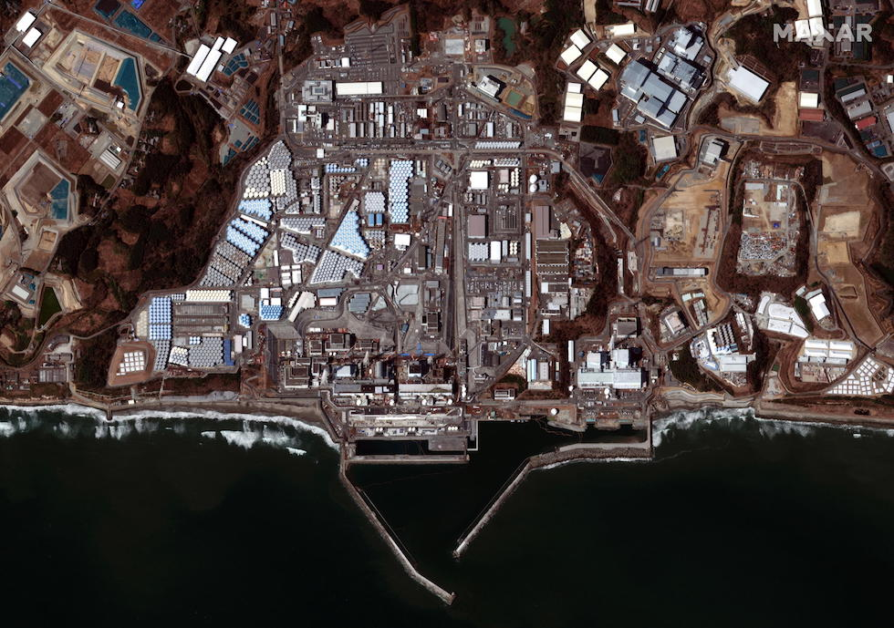

Slide 17
https://www.ilpost.it/2021/03/11/fukushima-centrale-disastro/
https://www.ensi.ch/it/dossiers-4/rapporto-ifsn-su-fukushima-iv-effetti-radiologici/

